Slide 1
EYE SEE YOU
Stereo Vision & Tactile Display
32101891 김성민
32111935 한청화
32131731 이민지
32131747 정다혜

Slide 2
목차
001
Background
002
Eye See You – 프로젝트 설명
003
Business Model
004
Technical Approach
005
최종 OUTPUT
006
Vision

Slide 3
Background
1

Slide 4
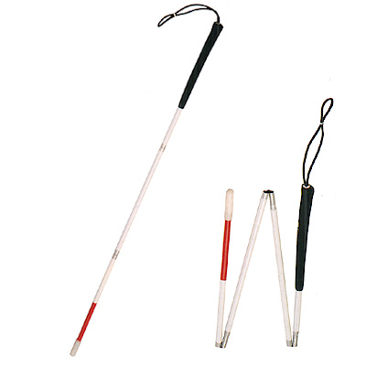
Background
개발 배경
시야 전체
짚는 부분만 인식 가능
Notes:
전체 장애인의 10%를 차지하고 있는 시각 장애인.
기존의 흰 지팡이는 짚는 부분만 인식이 가능하다.
짚는 부분 뿐만 아니라, 시야 내의 물체를 확인할 수 있도록 하는 보조장치가 필요하다.
가상 눈인 Eye See You를 고안하게 되었다.

Slide 5
Eye See You
2

Slide 6
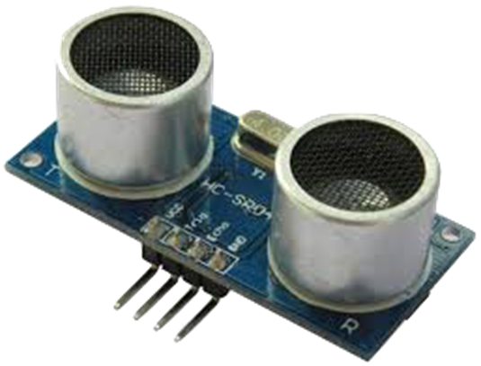
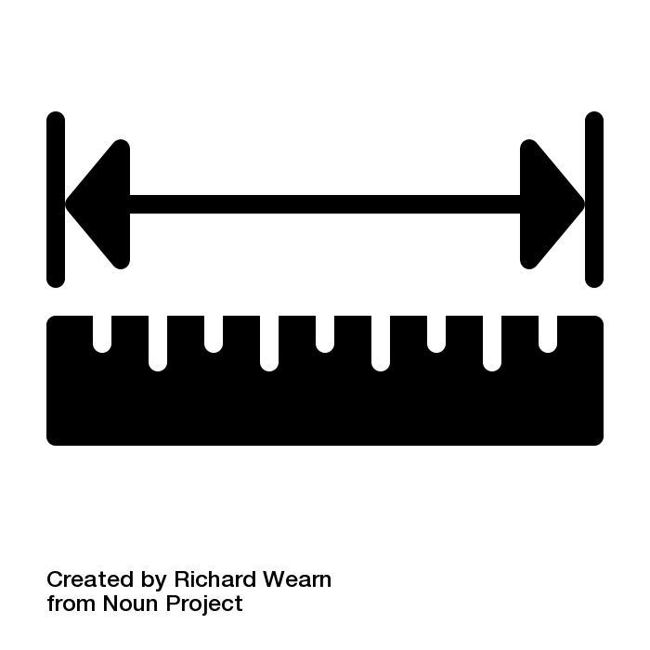
Eye See You
프로젝트 설명
정확한 물체의 모양과 크기 알 수 없음
더 멀고 넓은 범위에 대해 인식할 수 있고, 물체의 모양과 위치를 더 잘 인식할 수 있게 될 것
Notes:
초음파 센서로는 물체의 유무만 감지할 뿐 물체의 모양이나 크기 등을 가늠하기 어렵고, 인식 범위도 작다.

Slide 7
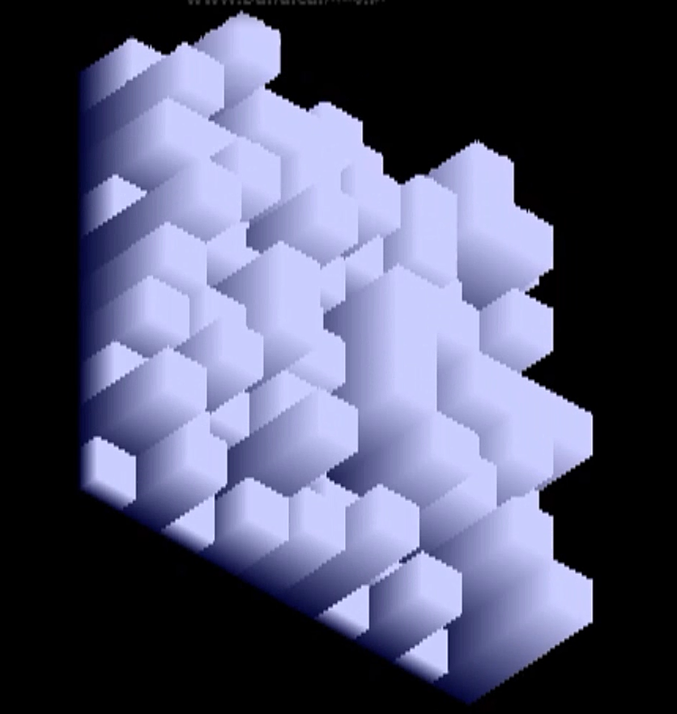
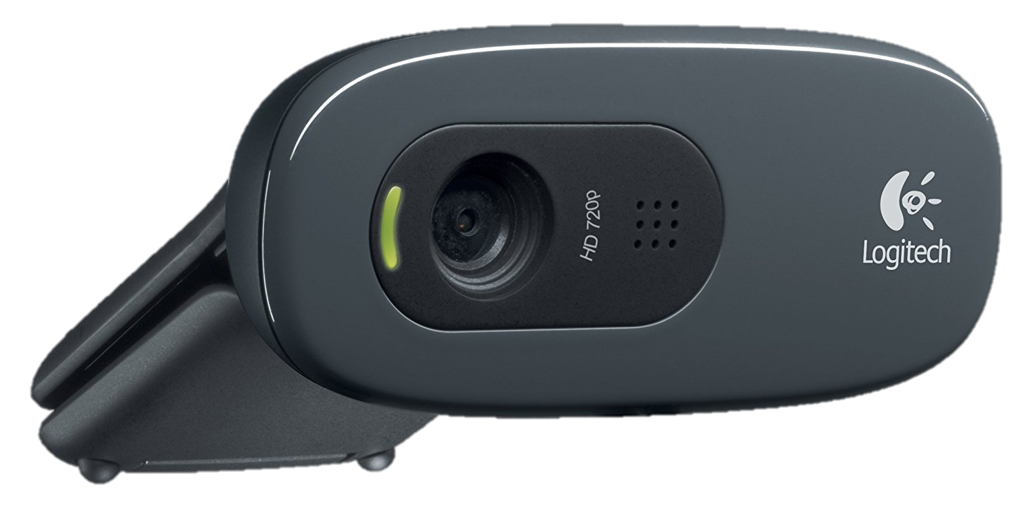
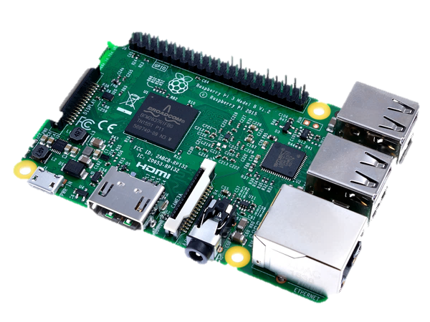
Eye See You
프로젝트 설명
거리 계산
Notes:
두 카메라의 차이를 이용하여 거리를 계산한 후 사용자에게 장애물에 대한 정보를 주는 보조장치

Slide 8
Buisiness Model
3

Slide 9
Business Model
Key Partners
Key Activities
Value Proposition
Customer Relationships
Customer Segments
스테레오 카메라로부터 시야 내의 장애물 모양과
거리 파악
<부품>
라즈베리파이
Webcam
<지원>
최종무교수님
PCT 정정일 님
해당 부품 회사 A/S 센터
제품 문제는 직접 해결
SW 업데이트
동적인 시각
보조 지원
눈 대신 촉각을 이용하여 느낌
대상 : 시각장애인
가격 :
250,000(원)
Key Resources
Channels
물적 : 부품
인적 : 팀원
지적 : 특허권
복지단체를 통한 마케팅,
택배 배송
Cost Structure
Revenue Streams
제작비 부품비 인건비 마케팅비용
시각 장애인 인구 : 25만(한국), 2억8천만(세계)
대당 수입 : 7만원
잠재 수익 : 최대 175억(한국), 19조 9천억(세계)
Notes:
프로젝트의 비즈니스 모델

Slide 10
Technical Approach
4

Slide 11
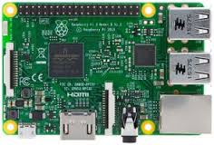
Technical Approach
Stereo Vision–- 라즈베리파이
라즈베리파이에 연결된 웹캠을 통해 영상 받아오기
Notes:
라즈베리파이입력값 - calibration - stereoBM -
단계별로 나누기
- opengl과 연동 tactile display

Slide 12
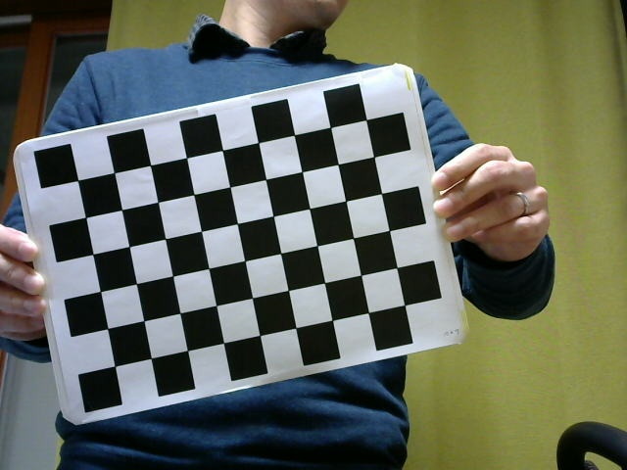
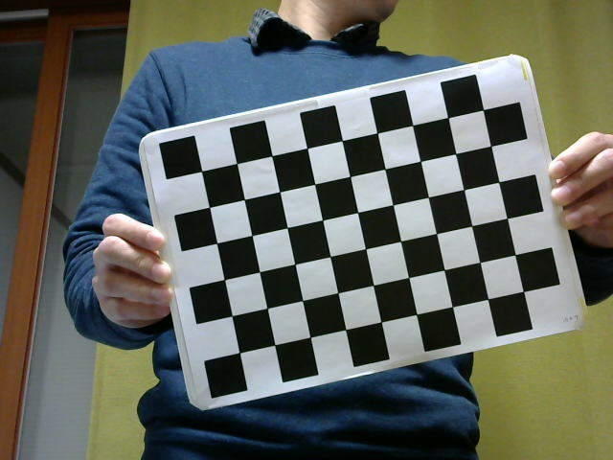
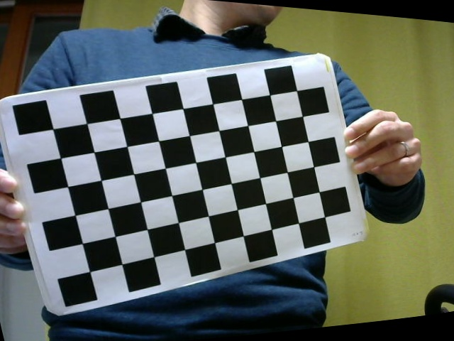
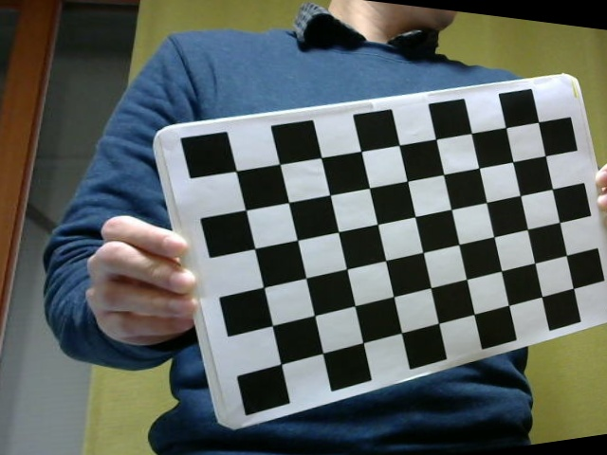
Technical Approach
Calibration
Calibration를 통해 두 영상 사이의 왜곡 제거

Slide 13
Technical Approach
Stereo Vision - StereoBM Algorithm
StereoBM알고리즘을 통한 물체 인식과 거리 파악

Slide 14
Technical Approach
Stereo Vision - 표본화, 양자화하여 평균 depth 추출
영상을 10x10로 나누어서 그 구간에 맞는 대표 Depth값을 추출

Slide 15
Technical Approach
OpenGL - Tactile Display
추출한 대표Depth값을 OpenGL과 연동
실제 Tactile display처럼 구현
Notes:
아직은 현실적으로 구현이 불가능한 텍타일 디스플레이를 3D영상으로 시연(OpenGL)

Slide 16
최종
OUTPUT
5

Slide 17
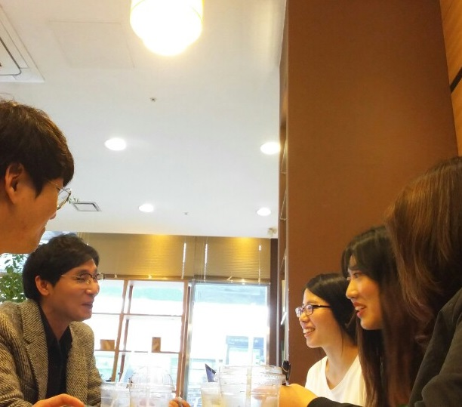
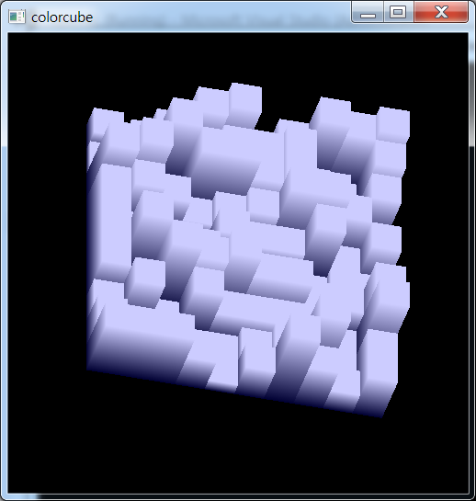
최종 OUTPUT
: 프로젝트 전체 구성
Notes:
영상을 받아와 대표 depth 값을 추출하고 tactile display로 구현한다

Slide 18
최종 OUTPUT
: 프로젝트 시연 영상
Notes:
시연 영상

Slide 19
Vision
6

Slide 20
Vision
프로젝트 비전
Hardware
- 더 작고 빠른 연산장치 필요 (현재 : 느리고 비쌈)
- 높이 조절이 가능한 작은 크기의 Tactile Display 필요 → 현재 많은 회사에서 개발 중
Software
더 빠르고 정확한 거리를 측정할 수 있는 Stereo Vision 알고리즘 필요
멀지 않은 미래에 한계 해결 가능 : 현재 프로젝트를 발전시켜 상용제품 제작 가능
관광지에서 풍경을 Tactile Pad(Display)를 통해 만져서 느낄 수 있을 것이며, 일상생활에서도 시야에 존재하는 사물 감지 가능
Stereo Vision 기반의 Tactile Display 출시
→ HW와 SW에 대한 지속적인 연구 필요
Notes:
결론 : Stereo Vision 기반의 Tactile Display가 출시되어 시각장애인들에게 큰 도움이 될 것
→ HW와 SW에 대한 연구가 지속되어야 할 것이다.

Slide 21
Q&A

Slide 22
END

